Slide 1
第4章
数据库管理系统引论
2012. 03

Slide 2

目录 Contents
4.1 数据库管理系统结构简介
4.2 事务
4.3 DBMS的进程结构
4.4 DBMS的系统结构
4.5 数据目录 (字典)

Slide 3
4.1 数据库管理系统结构简介
DBMS是数据库系统的核心，对数据库系统的功能和性能有决定性影响。
DBMS的最基本的功能是正确、安全、可靠地执行数据库语言的语句。因此，DBMS可以看成数据库语言的一个实现。
DBMS分为编译和解释两种实现方法。

Slide 4
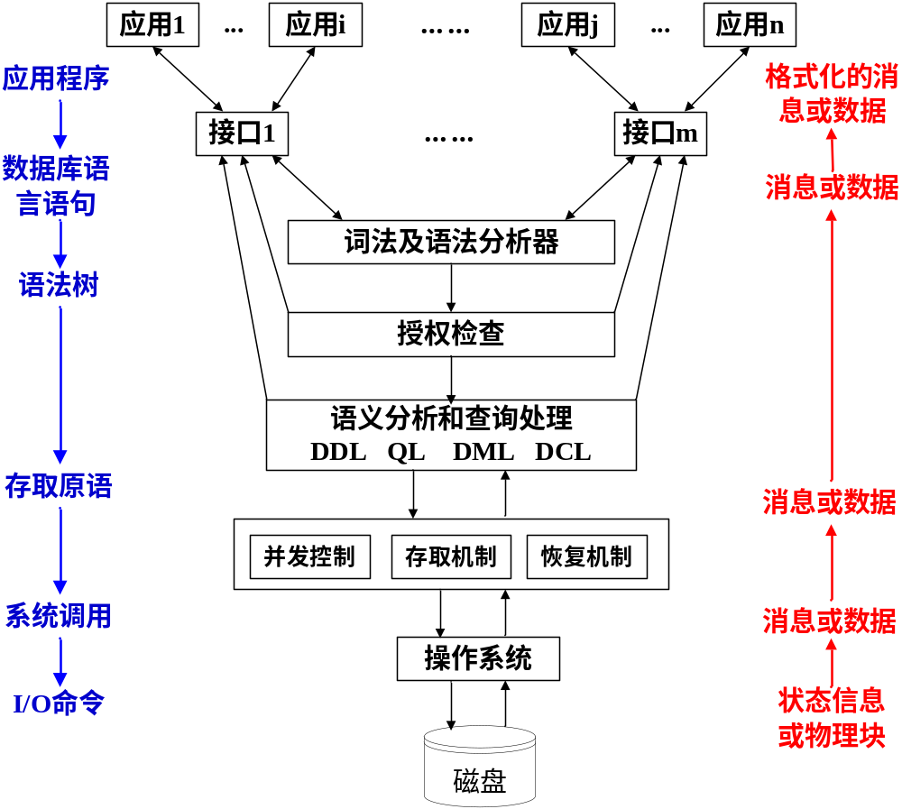
解释执行的RDBMS结构
查询处理器
存储管理器
事务管理器
Notes:
在1.2节中我们曾初识了DBMS，画了一个图。两个图的对应关系是：
查询处理器：
词法及语法分析
授权检查----借助安全子系统实施
语义分析和查询优化处理
存储管理器：
存取机制（包括文件管理、缓冲器管理，etc.）
事务管理器：
并发控制
恢复机制
增加了用户接口、OS

Slide 5
目录 Contents
4.1 数据库管理系统结构简介
4.2 事务
4.3 DBMS的进程结构
4.4 DBMS的系统结构
4.5 数据目录 (字典)

Slide 6
4.2 事务
一、事务的概念
  事务(Transaction)：是DBMS的（最小、完整的）执行单位，它由某个用户所执行的一个不能被打断的对数据库的操作序列（SQL语句）组成，且必须满足ACID性质 。
    ‘事务’是应用程序访问数据库的基本逻辑工作单位。
    ‘事务’通常由一组对于数据库的访问操作组成，在执行过程中按照预定的次序顺序执行。
    一个‘事务’的执行过程是串行的，它将数据库从一个旧的一致性状态转换到一个新的一致性状态。在‘事务’的执行过程中，数据库中的数据可能有不一致的现象，但在‘事务’执行结束时，系统将保证数据库中数据的一致性。

Slide 7
4.2 事务
[例]银行的转帐业务：根据输入的两个银行存款帐号A和B，以及转帐金额X，将帐号A的金额减去X，帐号B的金额增加X。其处理过程如下(其中READ(A)表示将帐号A的金额读入内存变量A，WRITE(A)表示将内存变量A的值作为帐号A的金额写入数据库）：
    READ(A);
    IF (A ≥ X)
    THEN BEGIN
      A := A – X;
      WRITE(A);
      READ(B);
      B := B + X;
      WRITE(B);
    END
该事务的DB访问操作为：
  READ(A);
  WRITE(A);
  READ(B);
  WRITE(B);
对该事务而言，数据库中数据的一致性就是指：帐号A和帐号B的总金额之和不变

Slide 8
4.2 事务
二、事务的性质
  原子性(Atomicity): 在一个事务中，所有的数据库访问操作是一个不可分割的操作序列，事务中的操作要么全做要么全不做(nothing or all)
    e.g. 从ATM机取款时，“发钱登记”与“扣款”操作必须组成原子的事务。
  一致性(Consistency): 事务在功能上必须使DB从一致状态(consistent state)变成另一个一致状态。即DB中的数据必须满足已定义的完整性约束和业务规则。
    e.g. 银行DB：某帐号上的收支之差应始终等于余额。

Slide 9
4.2 事务
二、事务的性质(cont.)
  隔离性(Isolation): 多个事务并发执行时彼此不受影响，就好象各个事务独立执行一样。
    e.g. 民航DB：某航班就剩一张机票，有两个客户同时提出购买请求，结果应是一个买到，一个买不到。
  持久性(Durability): 事务一旦成功执行，其对DB的影响应是持久的，即使DB发生故障也应保留这个事务的执行结果。
    e.g. 银行的存款数据应是持久的。
数据库管理系统通过其事务管理子系统（含并发控制子系统）、恢复管理子系统、数据完整性保护子系统来实现事务的原子性(A)、一致性(C)、隔离性(I)和持久性(D)。

Slide 10
4.2 事务
三、事务的两种结束方式
  提交(Commit)：全做事务中的操作。
  回滚(Rollback)：全不做事务中的操作（部分已执行的操作要撤消）。
  提交和回滚可以是显式的、也可以是隐式的：
    当发出COMMIT语句/ROLLBACK语句时显式提交/回滚当前事务；
    当发出一个DDL语句时，前后均隐式提交一个事务；
    当用户撤消对DBMS的连接时，当前事务隐式提交；
    当用户进程异常中止时，当前事务隐式回滚。

Slide 11
目录 Contents
4.1 数据库管理系统结构简介
4.2 事务
4.3 DBMS的进程结构
4.4 DBMS的系统结构
4.5 数据目录 (字典)

Slide 12
4.3 DBMS的进程结构
一、DBMS和操作系统
  DBMS是操作系统的用户。DBMS在操作系统上可以有多种不同的运行方式。
  DBMS需要操作系统的服务：创建和撤销进程，进程通信，读写磁盘，分配内存等。
  操作系统不同的服务方式：DBMS在实现技术和实现方法上有差异。

Slide 13
4.3 DBMS的进程结构
二、应用进程与DBMS进程
  进程(Process)是OS中的重要基本概念，是指独立程序代码的一次动态执行。不论是用户应用程序还是DBMS代码均作为OS的一个个进程而执行的。
  应用进程(Application Process)：也称用户进程(User Process)，对应某个应用程序的一次动态执行。
  DBMS进程(DBMS Process)：对应DBMS代码的一次动态执行。分为：
    核心进程或服务器进程(Server Process)
    后台进程(Background Process)

Slide 14
4.3 DBMS的进程结构
在Oracle中，将DBMS进程和系统全局区（System Global Area，SGA）称为一个Oracle实例(Instance)。
当Oracle启动后，称启动了一个Oracle实例。
SGA是DBMS在内存开辟的一个区域，包括：
  DB Buffer Cache
  Redo Log Buffer
  Shared Pool（共享SQL区、DD存储区，etc.）
  Other information（队列、进程间通信信息，etc.）

Slide 15
4.3 DBMS的进程结构
三、几种典型的进程结构实现方案 (以Oracle为背景介绍)
  单进程结构 / 单用户结构 / 单用户Oracle
    应用代码和DBMS代码结合成单个进程而执行。e.g. MS-DOS上的单用户Oracle。
Application Code
Oracle Server Code
SGA

Slide 16
4.3 DBMS的进程结构
  多进程结构 / 多用户结构 / 多用户Oracle
    每个连接DBMS的用户应用都对应一个用户进程，且使用多个进程/线程来执行DBMS。
    1. 应用代码与DBMS代码组成同一个进程 / User/Server相结合的进程结构 / 单任务:
      应用代码与DBMS代码在同一个进程（称用户进程）中运行，彼此之间有程序接口维护隔离及传送数据。

Slide 17
4.3 DBMS的进程结构
Program Interfaces
User Processes
Application Code
Application Code
Application Code
…
Oracle Server Code
Oracle Server Code
Oracle Server Code
SGA
…
Oracle Background Processes

Slide 18
4.3 DBMS的进程结构
    2、一个应用代码对应一个DBMS核心进程 / 使用专用服务器进程的结构 / 两任务Oracle
      为每个应用进程建立一个DBMS核心进程，称专用服务器进程（Dedicated Server Process）。

Slide 19
4.3 DBMS的进程结构
Program Interfaces
User Processes
Application Code
Application Code
…
Application Code
Clients
Server
Dedicated Server Processes
…
Oracle Server Code
Oracle Server Code
Oracle Server Code
SGA
…
Oracle Background Processes

Slide 20
4.3 DBMS的进程结构
    3、单核心进程、多线程的DBMS进程结构 / 使用共享服务器进程的结构
    线程/线索(Thread)：是现代OS引入的一个新概念，称轻量进程(Lightweight Process)。
      一个进程中可创建多个可切换的线程，线程共享所属进程的(内存)资源，具有较少的私有资源，因此切换开销较小。
      进程是资源分配的单位，而线程是处理机调度的单位。
      线程机制是OS的任务粒度(Task Granularity)变小、并发度提高(可实现进程内并发)。
      线程机制可在OS核心中(核心态)实现，也可在OS的用户进程中(用户态)实现。
    多线程DBMS (Multithreading DBMS)：不使用OS提供的多线程机制，而由DBMS自己实现多线程机制。
      e.g. Oracle中，许多应用进程共同连接到调度进程(Dispatcher Process)，由调度进程将用户请求发送到共享服务器进程。

Slide 21
4.3 DBMS的进程结构
User Processes
Application Code
Application Code
Application Code
Clients
Server
Dispatcher Process
Shared
Server Process
Oracle Server Code
SGA
Request Queues
Response Queues
…
Oracle Background Processes

Slide 22
目录 Contents
4.1 数据库管理系统结构简介
4.2 事务
4.3 DBMS的进程结构
4.4 DBMS的系统结构
4.5 数据目录 (字典)

Slide 23
4.4 DBMS的系统结构
严格地说来应是数据库系统的体系结构
(DB System Architecture)
数据库系统的结构演变与发展的驱动力：
  需求：用户的应用需求，市场因素，etc.
  技术：DB的运行支撑环境与平台(硬件、软件、网络，etc.)
数据库系统的结构可按DB的特点来分类：
  集中式数据库：数据集中存储；由DBMS集中管理
  分布式数据库：数据分布存储、相互关联；传统上认为应由DDBMS统一管理
    物理上分布、逻辑上集中
    物理上分布、逻辑上分布

Slide 24
4.4 DBMS的系统结构
一、集中式数据库系统结构
  运行于分时系统环境(即主机/终端系统)。
Host
应用程序
DBMS
分时OS
DB
…
Terminals
终端交互程序
终端交互程序
终端交互程序
Local
Remote

Slide 25
4.4 DBMS的系统结构
分时系统环境下的集中式结构
  一个主机带多个终端的多用户结构
  数据库系统，包括应用程序、DBMS、数据，都集中存放在主机上，所有处理任务都由主机来完成
  各个用户通过主机的终端并发地存取数据库，共享数据资源。
  特点：数据集中，数据管理集中。

Slide 26
4.4 DBMS的系统结构
分时系统环境下的集中式结构(cont.)
  优点
    易于管理、控制与维护。
  缺点
    当终端用户数目增加到一定程度后，主机的任务会过分繁重，成为瓶颈，从而使系统性能下降。
    系统的可靠性依赖主机,当主机出现故障时，整个系统都不能使用。

Slide 27
4.4 DBMS的系统结构
一、集中式数据库系统结构 (cont.)
  运行于PC或PC LAN环境 (单用户版或多用户版)。
File Server
网络OS
DB
数据请求/
更新后数据文件
数据文件
Net Shell
应用程序
DBMS
OS
Net Shell
应用程序
DBMS
OS
PC
Workstations
…

Slide 28
4.4 DBMS的系统结构
运行于PC或PC LAN环境数据库系统结构
  特点：数据集中；处理集中
  整个数据库系统(应用程序、DBMS、数据)装在一台计算机上，为一个用户独占，不同机器之间不能共享数据。
  早期的数据库系统（文件系统）
  例如一个企业的各个部门都使用本部门的机器来管理本部门的数据，各个部门的机器是独立的。由于不同部门之间不能共享数据，因此企业内部存在大量的冗余数据。例如人事部门、会计部门、技术部门必须重复存放每一名职工的一些基本信息（职工号、姓名等）。
Notes:
例如一个企业的各个部门都使用本部门的机器来管理本部门的数据，各个部门的机器是独立的。由于不同部门之间不能共享数据，因此企业内部存在大量的冗余数据。例如人事部门、会计部门、技术部门必须重复存放每一名职工的一些基本信息（职工号、姓名等）。

Slide 29
4.4 DBMS的系统结构
一、集中式数据库系统结构 (cont.)
  运行于Client/Server环境 (两层)。
File Server
DBMS
网络OS
DBMS
网络OS
DB Servers
DB1
DB2
数据请求
处理结果
Net Shell
应用程序
OS
Net Shell
应用程序
OS
Clients
…

Slide 30
4.4 DBMS的系统结构
运行于Client/Server环境的数据库系统
  把DBMS功能和应用分开
    网络中某个（些）结点上的计算机专门用于执行DBMS功能，称为数据库服务器，简称服务器
    其他结点上的计算机安装DBMS的外围应用开发工具，用户的应用系统，称为客户机
  客户机与服务器功能划分的原则
    客户机提供多样化的用户接口，执行应用程序，对服务器提出服务请求等；
    服务器只完成客户机所委托的公共服务；
    客户机与服务器间的数据交换量应尽可能地少；
    消除瓶颈，提高全系统的性能。
Notes:
与主从式结构的区别
主从式数据库系统中的主机和分布式数据库系统中的每个结点机既执行DBMS功能又执行应用程序。

Slide 31
4.4 DBMS的系统结构
运行于Client/Server环境的数据库系统的特点
  数据集中；处理分布
  客户端的用户请求被传送到数据库服务器，数据库服务器进行处理后，只将结果返回给用户，从而显著减少了数据传输量。
  数据库更加开放
    客户与服务器一般都能在多种不同的硬件和软件平台上运行
    可以使用不同厂商的数据库应用开发工具

Slide 32
4.4 DBMS的系统结构
运行于Client/Server环境的数据库系统的缺点
  “胖客户”问题
    系统安装复杂，工作量大。
    应用维护困难，难于保密，造成安全性差。
    相同的应用程序要重复安装在每一台客户机上，从系统总体来看，大大浪费了系统资源。
    系统规模达到数百数千台客户机，它们的硬件配置、操作系统又常常不同，要为每一个客户机安装应用程序和相应的工具模块，其安装维护代价便不可接受。

Slide 33
4.4 DBMS的系统结构
一、集中式数据库系统结构 (cont.)
  运行于Client/Server环境 (三层)。
    三层结构 (Three-tier Application Architecture)
客户应用
应用服务器
DB服务器
DB
客户层
应用层
资源层

Slide 34
4.4 DBMS的系统结构
三层结构
  客户端
    浏览器软件、用户界面
    浏览器的界面统一，广大用户容易掌握
    大大减少了培训时间与费用。
  服务器端
    Web服务器、应用服务器
    数据库服务器等
    大大减少了系统开发和维护代价，能够支持数万甚至更多的用户

Slide 35
4.4 DBMS的系统结构
集中式数据库系统的缺点
  通信开销大
  性能差：容易出现单点失效问题
  可用性差
  可扩充性差

Slide 36
4.4 DBMS的系统结构
二、分布式数据库系统结构
  物理上分布、逻辑上集中的分布式数据库系统
    数据库中的数据在逻辑上是一个整体，但物理地分布在计算机网络的不同结点上。
    网络中的每个结点都可以独立处理本地数据库中的数据，执行局部应用。
    同时也可以同时存取和处理多个异地数据库中的数据，执行全局应用。
    特点：有全局数据模式；强调统一管理

Slide 37
4.4 DBMS的系统结构
  优点
    适应了地理上分散的公司、团体和组织对于数据库应用的需求。
  缺点
    数据的分布存放给数据的处理、管理与维护带来困难。
    当用户需要经常访问远程数据时，系统效率会明显地受到网络传输的制约。

Slide 38
4.4 DBMS的系统结构
二、分布式数据库系统结构(cont.)
  物理上分布、逻辑上分布的分布式数据库系统
  特点：
    无全局数据模式；
    强调结点自治
  也称联邦式系统(Federated Distributed System)。
  随着Web的迅速普及，一个全球信息网络正在形成，使得有可能构成一个全球联邦式系统。
  一系列新的概念、技术正在探讨、研究中。

Slide 39
4.4 DBMS的系统结构
Web Server
Web文档
Intranet
Internet / Web
Web Server
Web文档
Intranet

Slide 40

嵌入式数据管理系统的结构
电话交换设备
印刷机
零售设备
互联网服务器
复印机
移动通信
机顶盒
智能卡
计算机外设

Slide 41
目录 Contents
4.1 数据库管理系统结构简介
4.2 事务
4.3 DBMS的进程结构
4.4 DBMS的系统结构
4.5 数据目录 (字典)

Slide 42
4.5 数据目录
数据目录(Date directory，DD或Date catalog) 也有称数据字典，是一组关于数据的数据（即元数据metadata），其中包含了数据库的各种定义信息、描述信息和统计信息。

Slide 43
4.5 数据目录
一、DD的内容
  DB用户名
  每个用户所授的特权（Privileges）和角色（Roles）
  各种模式对象（表、视图、快照、索引、簇集、序列、同义词、过程、触发器、函数、包等）的定义
  关于完整性约束的信息
  列的缺省值
  有关DB中对象的空间分布信息及当前使用情况
  审计信息
  DB动态性能和统计信息

Slide 44
4.5 数据目录
二、DD的结构
  以一组基表存储所有基础信息，这些表有系统自动创建，为DBMS所有、所用。
  在这组基表上定义了每个用户可存取的一组只读视图，系统自动创建，供用户查询。
  Oracle中，分三类：
    DBA-前缀视图：e.g. DBA-TABLES----DB中全部表的说明。
    ALL-前缀视图：e.g. ALL-TABLES----用户可存取的表的说明。
    USER-前缀视图：e.g. USER-TABLES----用户拥有的表的说明。
  一组虚表(Virtual Tables)，用于记录当前数据库活动的动态性能，DBA可查询，也可以在这些表上定义视图，授权给用户查询。
  Oracle中，V$前缀视图：
    e.g. V$PROCESS----当前活动进程信息。

